Slide 1


Universidad de Castilla la Mancha
Escuela Superior de Informática
DPMTool
Sistema Distribuido para la Gestión de Decisiones de Proyectos Software en Desarrollo Global de Software
Autor: Juan Andrada Romero
Directora: Aurora Vizcaíno Barceló
Notes:
Hola, buenos días. Mi nombre es Juan Andrada … y en los próximos minutos voy a presentar el sistema desarrollado como proyecto fin de carrera. Su título es DPMTool, acrónimo de las sigles en inglés Decisions and Projects Management Tool. Más concretamente, es un …. (leer subtitulo)

Slide 2
TABLA DE CONTENIDO
Introducción
Objetivos
Antecedentes, estado del arte
Método y fases de trabajo
Resultado
Conclusiones y trabajo futuro
Notes:
La división de contenidos planteada para la presentacion es la que se muestra en la transparencia.
- Primero se presenta una introducción, para, después, clarificar los objetivos del proyecto: ¿Qué queremos hacer?
A continuación se presenta brevemente el estado del arte que atañe al proyecto
Seguidamente se mostrará el método de trabajo planteado para la elaboración del proyecto
En el apartado cinco, el más extenso, se mostrarán los resultados del proyecto.
Y por ultimo se presentan las conclusiones y propuestas futuras.

Slide 3
INTRODUCCIÓN
Notes:
Comenzamos con la introducción al tema que ha servido como motivación para el proyecto fin de carrera, y que propone una solución para mitigar los problemas encontrados durante el estudio e investigación de este tema, que es la gestión de decisiones en proyectos en el Desarrollo Global de Software.

Slide 4
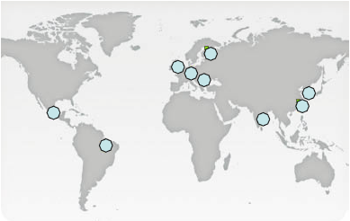
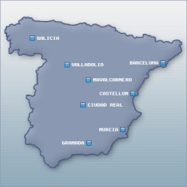
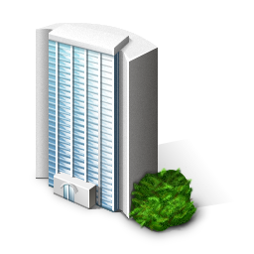
Introducción
Evolución en el desarrollo software
Desarrollo localizado
Desarrollo distribuido
Desarrollo Global Software (DGS)
DGS
DDS
Desafíos
Local
Distancia
Introducción
Objetivos
Estado Arte
Método trabajo
Resultados
Conclusiones
Notes:
Antes de introducirnos en el desarrollo global de software, vamos a ver como ha ido evolucionando el modo de desarrollar software en los últimos años.
(click)
De este modo, en un primer momento, el software se realizaba de manera localizada, es decir, en un mismo lugar. Los CDS se encontraban en el mismo edificio
(clicK)
Después, se pasa al Desarrollo Distribuido: los CDS se distribuyen en diferentes ciudades y provincias, dentro de un mismo país.
(click)
Y finalmente los CDS se acaban distribuyendo en diferentes países y continentes, dando lugar a lo que se conoce como DGS.
(click)
Esta evolución es debida en gran parte a la globalización, donde se busca aumentar la competitividad y reducir costes.
Sin embargo, (click), a la vez que aumenta la distancia y la deslocalización, aumentan los problemas y desafíos, como veremos posteriormente.

Slide 5
Introducción ¿Qué es DGS?
“DGS es el desarrollo de software que se realiza en localizaciones separadas geográficamente más allá de fronteras nacionales, de manera coordinada e involucrando participación en tiempo real (síncrona) e interacción asíncrona”
[Werner Heijstek, 2011]
Introducción
Introducción
Objetivos
Estado Arte
Método trabajo
Resultados
Conclusiones
Notes:
Hemos visto como ha evolucionado la forma de desarrollar software. ¿Pero que es más exactamente el DGS?
Según Heijstek, de la Universidad de Leiden, Holanda, el DGS es (leer definicion)
Por tanto, según esta definición, los CDS se encuentran distribuidos en países, se involucran diferentes compañías y stakeholders, por lo que debe existir una comunicación, un control y una coordinación entre las compañías involucradas y equipos de desarrollo.

Slide 6
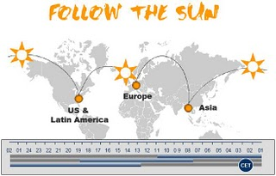
Introducción ventajas de dGS
Aumento de la competitividad
Reducción de costes
Proximidad al mercado y al cliente
Disminución del time-to-market
Introducción
Introducción
Objetivos
Estado Arte
Método trabajo
Resultados
Conclusiones
Notes:
Aumento de la competitividad:
Posibilidad de encontrar mano de obra más cualificada en diferentes países
Alargar las jornadas laborales, aprovechando las diferencias horarias.
Mejora de la presencia en el mercado internacional, al existir diferentes filiales o partners en diferentes paises.
Reducción de costes:
Mano de obras más barata
Diferencias de salarios
Esto lleva al outsourcing, que consiste en la contratación de servicios a terceros porque resultan más rentables, en terminos de tiempo y dinero.
Proximidad al mercado
Se conoce el mercado local de cada país, por lo que se pueden conocer mejor las necesidades de cada cliente en los diferentes países
Time to market
Se reduce el lanzamiento al mercado
(click)
Modelo de desarrollo follow the sun, aprovechando diferencias horarias

Slide 7
Introducción desafíos de dGS
Desafíos en Comunicación, Control y Coordinación
PROCESO | DISTANCIA
 | Geográfica | Temporal | Socio-cultural
Comunicación | Dependiente de la tecnología | Comunicación asíncrona | Malentendidos y ambigüedades
Coordinación | Falta de conciencia de equipo | Modificación de calendarios | Reducción de confianza
Control | Dificultad de gestión y control | Control recursos remotos | Diferencias culturales
Desafíos en Gestión de Conocimiento y de Decisiones
Introducción
Introducción
Objetivos
Estado Arte
Método trabajo
Resultados
Conclusiones
Notes:
Desafíos en las 3C: comunicación, control, coordinación.
Comunicación: (click)
Dependiente de la tecnología porque se imposibilita una comunicación face-to-face, elevando los tiempos de respuesta y dificultando la comunicación (comunicación no verbal)
Comunicación asíncrona, por diferentes husos horarios, lo que hace más difícil coincidir en el mismo tiempo. Además, se provocan interrupciones por estos cambios horarios, aumentando malestar
Ambigüedades, por diferencias idiomáticas o malentendidos culturales
Coordinación: (click)
Falta de conciencia de equipo, por que al estar distribuidos en diferentes países y lugares, no se adquiere conciencia de equipo que trabaja en un mismo objetivo
Comunicación asíncrona y modificar los calendarios laborales, para poder coincidir en un momento para coordinar tares o realizar meetings
Falta de confianza porque no se conoce personalmente a las otras personas, su cultura, su manera de ser, etc.
Control: (click)
Dificultad para la planificación de proyectos, seguimiento de procesos, calidad, etc, al estar distribuidos en diferentes países.
Se dificulta el control y acceso de recursos remotos, como servicios web, bases de datos, etc (por no estar disponibles en el mismo momento)
Relacionado con la distancia geográfica, cada país y equipo de desarrollo seguirá unos determinados procesos, normas de calidad ,etc.
Desafíos en GC: (click)
Se dificulta la gestión de conocimiento, debido a que la información proviene de diversas fuentes, no se coordina bien la información y puede quedar diseminada. Gran parte de este conocimiento son las decisiones tomadas en las fases de desarrollo de un proyecto software, de vital importancia para un buen desarrollo, análisis, etc. (click) Por tanto, se dificulta su creación, almacenamiento recuperación y reutilización.

Slide 8
Introducción ¿Qué se propone?
El desarrollo de un sistema que permita resolver o minimizar algunos de los desafíos encontrados en DGS.
DGS
Desafíos
DPMTool
Recuperación y reutilización conocimiento
CBR
Establece tipo de conocimiento a gestionar
DESIGN RATIONALE
Introducción
Introducción
Objetivos
Estado Arte
Método trabajo
Resultados
Conclusiones
Notes:
Debido a los desafíos comentados anteriormente, y con el fin de mitigar algunos de ellos, sobre todos aquellos relacionados con la comunicación, control y, especialmente, para la gestión del conocimiento en DGS, se propone: … (leer)
(click)
Por tanto, la motivación de este PFC surge para paliar esos desafíos, mediante el desarrollo del sistema DPMTool, que utilizará el enfoque de Rationale para la gestión de decisiones, y de CBR para la reutilización de conocimiento. Estos conceptos se tratarán más en profundidad en el punto tercero, en el estado del arte.

Slide 9
OBJETIVOS
Notes:
Una vez que hemos descrito el DGS, junto a sus ventajas y desafíos, y se ha propuesto una solución para mitigar estos desafíos encontrados, en esta sección se detallan los objetivos que deben cumplirse con el desarrollo del sistema DPMTool.

Slide 10

Objetivos
Objetivo principal
Diseño y construcción de una herramienta basada en Java que permita dar soporte a la gestión y reutilización de decisiones en proyectos software en el paradigma de Desarrollo Global de Software, así como permitir la gestión de los proyectos software sobre los que se toman decisiones.
Introducción
Objetivos
Estado Arte
Método trabajo
Resultados
Conclusiones
Notes:
El objetivo del PFC es el (leer)

Slide 11
Objetivos
Objetivos asociados
ID. | DESCRIPCIÓN | DESAFÍO
O1 | Acceso al sistema desde diferentes localizaciones | Comunicación/Control
O2 | Facilitar y favorecer la gestión de decisiones en proyectos software | Comunicación/G. conocimiento
O3 | Favorecer la representación y visualización de la información almacenada | Comunicación/G. conocimiento
O4 | Facilitar la comunicación entre equipos, notificando posibles cambios al instante | Comunicación
O5 | Adaptación a diferentes idiomas | Comunicación
O6 | Facilitar la gestión de proyectos software | Comunicación/Control
O7 | Favorecer aspectos de control de proyectos | Control
O8 | Facilitar la reutilización de información entre proyectos, aconsejando decisiones de proyectos similares | Control/ G. conocimiento
Introducción
Objetivos
Estado Arte
Método trabajo
Resultados
Conclusiones
Notes:
Para alcanzar ese objetivo, deben cumplirse una serie de objetivos asociados, cuya consecución tendrá como consecuencia la consecución del objetivo principal.
En esta tabla se muestra el identificador del objetivo, una pequeña descripción de dicho objetivo y el desafío del DGS que se pretende mitigar o resolver.
¿Qué es lo que se pretende conseguir?
(explicar objetivos)
O2: Al favorecer la gestión de decisiones, se facilita la comunicación porque se evitan malentendidos socio-culturales, al seguir un mismo formato
O4: Sistema de notificaciones y refrescar cambios en tiempo real
O6: Se facilita creando una estructura y formato común para crear/modificar datos de proyectos
O7: Aspectos de control como informes, estadísticas, etc.

Slide 12
Estado del arte
Notes:
El proyecto que se desa desarrollar para cubrir los objetivos propuestos, se sostiene sobre unas bases teóricas. Por ello, en esta sección mostraremos brevemente los fundamentos teóricos en los que se basa el PFC y que han sido comentados brevemente en la introducción del tema, a la hora de proponer el sistema a desarrollar, yq eu recordemos son: DGS, CBR y Rationale.
El primero de estos fundamentos teóricos, el DGS, ya ha sido abordado en la introducción, realizando su definición y mostrando sus principales ventajas y desafíos, que han servidor como motivación para realizar este PFC.
Por tanto, en los siguientes puntos se revisará el estado del arte de las otras disciplinas que han intervenido en la realización del proyecto.

Slide 13
Estado del arte
Rationale
“Método que permite capturar, representar y mantener registros de información acerca de las decisiones tomadas por los miembros de un equipo de desarrollo de un proyecto software”
[Allen H. Dutoit, 2006]
Introducción
Objetivos
Estado Arte
Método trabajo
Resultados
Conclusiones
Notes:
¿Qué es Rationale, o Design Rationale?
Según Dutoit, Rationale es un … (leer)

Slide 14

Estado del arte
Rationale
Se centra en capturar decisiones tomadas en proyectos software, junto a sus argumentos
Métodos para la captura:
Record and Play
Método del Aprendiz
Método del Historiador
Introducción
Objetivos
Estado Arte
Método trabajo
Resultados
Conclusiones
Notes:
Atendiendo a la definición anterior, Rationale se centra en capturar decisiones tomadas en proyectos software, junto a sus argumentos y razonamiento, además de una evaluación de dichas decisiones (si son aceptadas, válidas, rechazadas, etc).
Para ello, existen diferentes métodos que pueden emplearse para la captura de las decisiones:
Record and Play: las decisiones se van capturando a traves de video-conferencias, chats, emails, etc
Aprendiz: se van realizando preguntas que pueden coincidir o no con la vista del diseñador. Una variación de ésta es la utilizada en el PFC
Historiador: una persona o máquina observa todas las acciones que realizan los ingenieros/diseñadores y después describe dichas acciones realizadas

Slide 15
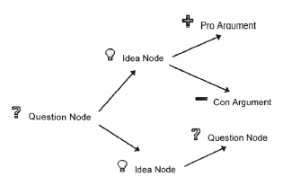
Estado del arte
Rationale
Métodos representación de decisiones:
Causal Graph
Dialogue Map
Introducción
Objetivos
Estado Arte
Método trabajo
Resultados
Conclusiones
Notes:
Una vez capturadas las decisiones tomadas en un proyecto software, Rationale también provee mecanismos para su representación. Dichos mecanismos son:
Causal Graph, o grafo causal, es un grafo donde cada nodo representa una decisión y los arcos representan restricciones entre ellas, por ejemplo, que una depende de otra.
Dialogue Map, (click) es un grafo donde los nodos representan decisiones, en forma de pregunta, idea o argumento, a favor o en contra. Esto se usa en los sistemas de información basados en preguntas y es el utilizado, de manera algo diferente, en el PFC.

Slide 16
Estado del arte
CBR
“Proceso en el que experiencias específicas son recuperadas, reutilizadas, revisadas y almacenadas para utilizarse en la solución de problemas similares”
[D. W. Aha et al, 2005]
Introducción
Objetivos
Estado Arte
Método trabajo
Resultados
Conclusiones
Notes:
El siguiente concepto es el CBR, que es un acrónimo de Case-Based Reasoning, o Razonamiento basado en casos, en español.
¿Qué es CBR? (leer)
Por tanto, se trata de una técnica de IA que permite encontrar soluciones a problemas basándose en soluciones de problemas ya pasados y semejantes.

Slide 17
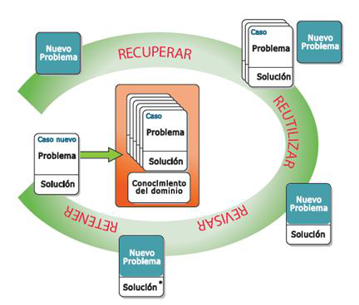
Estado del arte
CBR
Consta de cuatro etapas:
Recuperación
Reutilización
Revisión
Retención
Introducción
Objetivos
Estado Arte
Método trabajo
Resultados
Conclusiones
Notes:
El CBR consta de cuatro etapas:
Recuperación: Cuando se presenta un nuevo problema, se recuperan los casos semejantes, utilizando una función de semejanza para comparar casos.
Reutilización y revisión de la solución encontrada, adaptándola al nuevo problema
Almacenamiento de la solución encontrada adaptada, formando parte de la base de casos, para utilizar en futuros problemas.
Aquí aparece un nuevo término que acabo de nombrar: función de semejanza. Es la función que va a permitir comparar si dos casos son similares o no. Por ejemplo, se puede suponer que cada caso es representado por un conjunto de atributos, por lo que la esta funcion consistiría en comparar esos atributos, comprobando si son iguales, difieren mucho, etc, obteniendo al final un valor numérico que indicase la semejanza.

Slide 18
Método de trabajo
Notes:
Hasta este punto, hemos introducido el tema en el que se basa el PFC, hemos establecido los objetivos que se desean alcanzar y hemos definido los conceptos teóricos que lo fundamentan. Ahora, en esta sección se mostrará brevemente el método de trabajo seguido en el PFC, así como también se listarán las tecnologías y herramientas utilizadas.

Slide 19
Método de trabajo
Metodología de desarrollo: PUD
“Marco genérico de trabajo que puede especializarse para una gran variedad de sistemas de software, para diferentes áreas de aplicación, diferentes tipos de organizaciones y diferentes tamaños de proyectos”
[Jacobson et al, 2000]
Introducción
Objetivos
Estado Arte
Método trabajo
Resultados
Conclusiones
Notes:
La metodología de desarrollo que se ha seleccionado para desarrollar DPMTool ha sido el Proceso Unificado de Desarrollo, de ahora en adelante PUD.
La razón de seleccionar esta metodología frente a otras posibilidades reside en que es ampliamente utilizada en desarrollos, y por mi propia experiencia con dicha metodología.
El PUD puede definirse como un ...

Slide 20
Método de trabajo
PUD
Características:
Dirigido por casos de uso
Centrado en la arquitectura
Iterativo e incremental
Introducción
Objetivos
Estado Arte
Método trabajo
Resultados
Conclusiones
Notes:
Las características del PUD es que es:
Dirigido por casos de uso, es decir, los casos de uso dirigen el desarrollo del sistema
Centrada en la arquitectura, para dar soporte a los casos de uso
Iterativo e incremental: el desarrollo se divide en iteraciones, donde al desarrollar los casos de uso planificados para cada iteración, se van obteniendo incrementos en la funcionalidad del sistema.

Slide 21
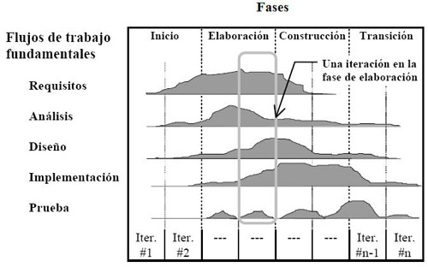
Método de trabajo
PUD
Casos de uso
Riesgos
Glosario
Plan proyecto
Casos uso
Arquitectura
Análisis
Modelo diseño
Implementación
Pruebas
Despliegue
Distribución
Manuales
Documentación
Introducción
Objetivos
Estado Arte
Método trabajo
Resultados
Conclusiones
Notes:
Concretamente, PUD divide el proceso de desarrollo en 4 fases: Inicio, Elaboración, Construcción y Transición; que a su vez se dividen en una conjunto de iteraciones. Además, cada una de estas iteraciones se divide en una serie de flujos de trabajo: requisitos, análisis, diseño, implementación y pruebas, con mayor o menor influencia según la iteración.
Así, en cada fase se realizan una serie de tareas, dependiendo de la iteración donde nos encontremos, obteniendo una serie de artefactos. (click)
Inicio: se determina el alcance del proyecto, su viabilidad, riesgos potenciales y donde se realiza una planificación del proyecto. Normalmente, esta fase abarca una única Iteración.
Elaboración: se especifican en detalle la mayoría de los casos de uso identificados en la fase de inicio y se diseña la arquitectura del sistema, obteniendo la línea base de la arquitectura.
Construcción: En la fase de construcción es donde se lleva a cabo la implementación de cada una de las iteraciones en las que se ha dividido el desarrollo del producto software, a partir de los artefactos generados en la fase de elaboración.
Transición: el producto se convierte en una versión beta, es decir, se procede a su implantación pero se seguirá probando y, quizás, incrementando su funcionalidad

Slide 22

Método de trabajo
Marco tecnológico
Gestión proyectos:
Subversion
Maven
Modelado:
Visual Paradigm
Bases de datos:
MySQL
MySQL WorkBench
Pruebas:
Junit
Eclemma
Desarrollo:
Eclipse
Yahoo! PlaceFinder
OpenStreetMap
JAXB
JDOM
Jaxen
Hibernate
Swing
JUNG
iText
RMI
JFreeChart
Introducción
Objetivos
Estado Arte
Método trabajo
Resultados
Conclusiones
Notes:
Marco tecnológico utilizado
Subversion: sistema de control de versiones de software libre, con licencia Apache/BSD. Repositorio alojado en Google Code
Maven: herramienta para la gestión y construcción de proyectos. Permite describir el proyecto, gestionar dependencias, desplegarlo, etc.
Visual Paradigm: herramienta CASE para el modelado UML de diagramas de casos de uso, clases, secuencia, etc.
MySQL: sistema gestor de base de datos relacional, multiusario, multihilo y con licencia GPL
MySQL Workbench: herramienta CASE que permite el modelado y administración de bases de datos MySQL.
Eclipse: IDE de desarrollo multiplataforma, de codigo abierto y extensible mediante plugins.
Yahoo!: servicio web de geocodificacion, para transformar direcciones en coordenadas, y viceversa
OpenStreetMap: proyecto colaborativo, abierto y con licencia GPL para la creacion y visualización de mapas.
JAXB: (Java Architecture for XML Binding) librería de java que permite trasnformar una jerarquía de objetos Java a un fichero XML, y viceversa.
JDOM: librería de Java de código abierto para el acceso y manipulación de ficheros XML en Java.
Jaxen: librería de Java de código abierto para soportar expresiones Xpath. Un Xpath es una exprtesión utilizada en ficheros XML para acceder a nodos y atributos del fichero (son como rutas en el nivel de nodos del XML)
Hibernate: framework para el mapeo objeto-relacional con licencia LGPL, que realiza el mapeo entre objetos Java y tablas de una base de datos relacional. Proporciona también un lenguaje de bases de datos de alto nivel (HQL).
Swing: librería de Java para la creación de interfaces gráficas de usuario. Tiene una extensión para crear aplicaciones RICH, llamada SwingX
Jung: (Java Universal Network/Graph Framework): framework de codigo abierto con licencia BSD para la creación y manipulación de datos que pueden ser visualizados en forma de redes o grafos.
iText: librería de codigo abierto que permite la creación y manipulación de documentos PDF. Tambien existe version comercial.
RMI: permite la creación de aplicaciones Java distribuidas, permitiendo la invocación de objetos remotos desde máquinas virtuales de Java remotas.
JFreeChart: librería de código abierto, con licencia LGPL, que permite crear y visualizar gráficos.
Junit: framework que permite la ejecución automatizada de casos de prueba unitarios en Java.
Eclemma: herramienta gratuita para medir la cobertura de código en Java, analizando bloques, intruccion, metodos y clases cubiertas por las pruebas.
LaTeX: para la elaboración de la documentacion

Slide 23
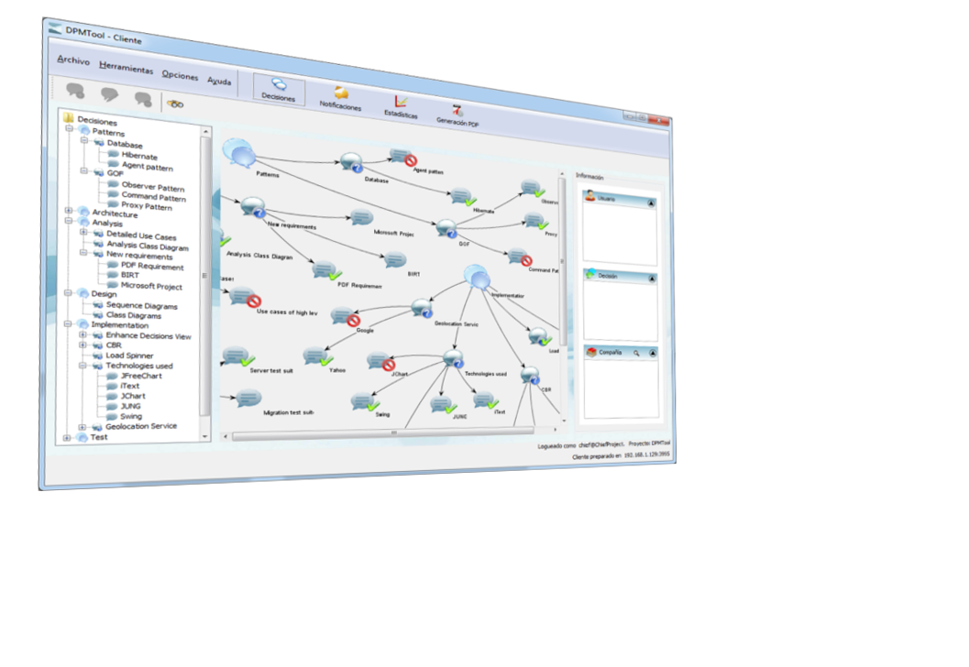
resultados
Notes:
En esta sección se muestran los resultados obtenidos al aplicar la metodología descrita en la sección anterior. Por tanto, el desarrollo se ha dividido en las fases de Inicio, Elaboración, Construcción y Transición y, éstas, a su vez, en iteraciones, donde mostraremos los resultados más relevantes.

Slide 24
resultados
FASE DE INICIO
Introducción
Objetivos
Estado Arte
Método trabajo
Resultados
Conclusiones
Notes:
Comenzamos con la fase de inicio, que es la primera fase del desarrollo, donde se realiza la Captura de Requisitos del sistema y se realiza una planificación.
Por tanto, sólo existe una unica iteracion en esta fase.

Slide 25

resultados
Fase de inicio
Captura de requisitos
Estudio de la literatura
Consultas a expertos
Introducción
Objetivos
Estado Arte
Método trabajo
Resultados
Conclusiones
Notes:
Para la captura de requisitos, primero se comienza con un estudio de la literatura, investigando el tema de DGS, problemas, herramientas similares parecidas, etc.
Se realizan reuniones con experto, como es un jefe de proyecto de Indra y mi directora de proyecto, para conocer mejor el dominio de aplicación del sistema.

Slide 26
resultados
Fase de inicio
Requisitos funcionales:
ID. | REQUISITO
F1.1 | Login
F1.2 | Logout
ID. | REQUISITO
F2.1 | Crear decisión
F2.2 | Modifica decisión
F2.3 | Eliminar decisión
ID. | GRUPO FUNCIONAL
F1 | Acceso sistema
F2 | Gestión Decisiones
F3 | Visualización información
F4 | Gestión notificaciones
F5 | Gestión proyectos
F6 | Gestión idiomas
F7 | Exportar Información
ID. | REQUISITO
F3.1 | Visualizar decisiones
F3.2 | Visualizar datos empresa
ID. | REQUISITO
F4.1 | Consultar notificaciones
F4.2 | Modificar notificación
F4.3 | Eliminar notificación
ID. | REQUISITO
F5.1 | Dar alta proyecto
F5.2 | Modificar proyecto
F5.3 | Consultar usuarios
F5.4 | Seleccionar proyecto activo
F5.5 | Aconsejar decisiones
Introducción
Objetivos
Estado Arte
Método trabajo
Resultados
Conclusiones
Notes:
Una vez conocidos desafios del tema y conocido mejor el dominio del sistema y como puede usarse en un entorno real, se pasa a la identificación de los requisitos funcionales. Estos son:
(click)
(comentarlos)
F1: acceso al sistema, con nombre de usuario y contraseña
F2: gestionar decisiones en proyectos software en los que participan los usuarios
F3: visualizar la información de una manera clara e intuitiva
F4: mecanismo de comunicación asíncrona, a través de notificaciones o alertas, creadas al gestionar decisiones por otros usuarios del mismo proyecto
F5: gestion y control de proyectos software. Destacar el caso de uso “aconsejar decisiones” de proyectos similares, para favorecer su reutilización → CBR
Mecanismo de comunicación síncrona, en tiempo real: si se realizan cambios en un proyecto y otro usuario está visualizando las decisiones de ese proyecto, se le notificará el cambio y refrescará su vista en ese instante.

Slide 27
resultados
Fase de inicio
Requisitos no funcionales:
Tecnología Java
Sistema distribuido
Base de datos MySQL
Roles:
Empleado
Jefe de proyecto
Introducción
Objetivos
Estado Arte
Método trabajo
Resultados
Conclusiones
Notes:
Sistema distribuido para facilitar su uso entre los diferentes miembros de los equipos de desarrollo deslocalizados.
(click)
Empleado: Miembro de un equipo de desarrollo
Acciones de cada rol en el sistema → página 52

Slide 28
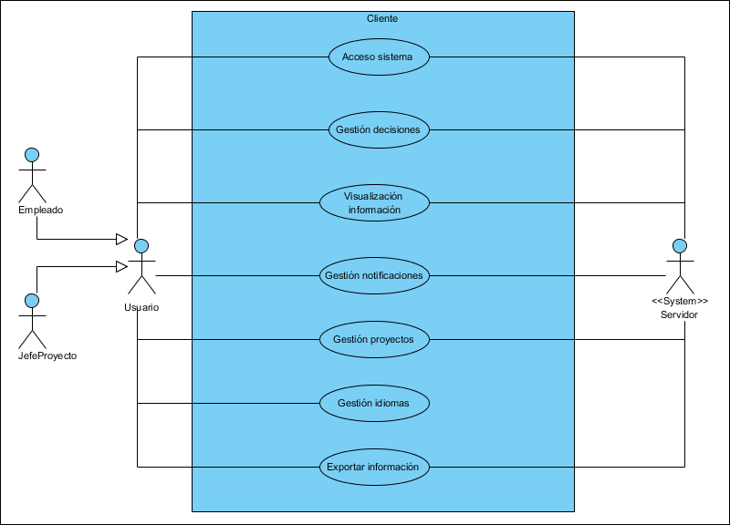
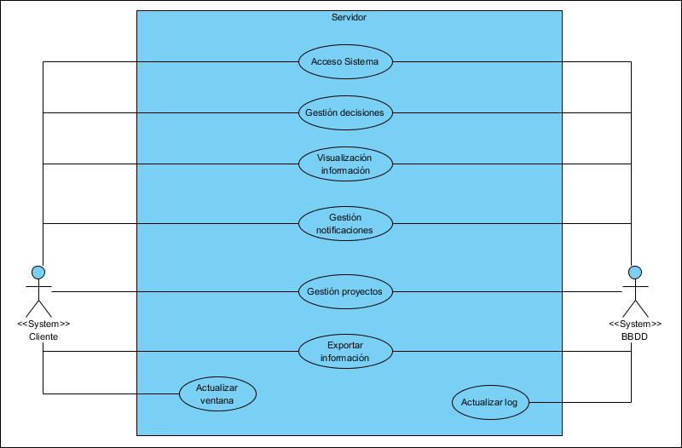
resultados
Fase de inicio
Modelo de casos de uso
Introducción
Objetivos
Estado Arte
Método trabajo
Resultados
Conclusiones
Notes:
Estos son los casos de uso para el sistema cliente.
Representan los grupos funcionales de alto nivel, pues aún nos encontramos en una fase muy inicial del desarrollo
Explicar el diagrama: Actores que heredan de usuario (usuario del sistema); grupos funcionales; se comunica con el servidor. Todos incluyen el caso de uso “Acceso sistema” (no se incluye por legibilidad)
Para el caso del servidor, el diagrama sería el mismo, solo con dos nuevos casos de uso:
Actualizar ventanas, para notificar cambios en tiempo real en la interfaz del cliente
Actualizar log, para reflejar todas las acciones en un log.

Slide 29



resultados
Fase de inicio
Glosario de términos
Gestión del riesgo
Plan de iteraciones
FASE: ELABORACIÓN
Iteraciones | 1-2
Objetivos | Identificación de requisitos Modelo de casos de uso Definición de arquitectura Modelo de dominio Implementación arquitectura
FASE: INICIO
Iteración | Preliminar
Objetivos | Captura e identificación de requisitos Glosario de términos Gestión del riesgo Plan iteraciones
FASE: CONSTRUCCIÓN
Iteraciones | 3-7
Objetivos | Análisis, diseño, implementación y pruebas de los casos de uso
FASE: TRANSICIÓN
Iteraciones | 8
Objetivos | Distribución del sistema Documentación Manuales usuario
INICIO
CONSTRUCCIÓN
ELABORACIÓN
TRANSICIÓN
Introducción
Objetivos
Estado Arte
Método trabajo
Resultados
Conclusiones
Notes:
Una vez identificados los requisitos y modelados en un modelo de casos de uso de alto nivel, se realiza un glosario de términos y se gestiona el riesgo.
En este caso, se comprobó que con las tecnologias presentadas en el marco tecnologico y con posibles retrasos debido a vacaciones e imprevistos, era viable el desarrollo del proyeto en el tiempo estimado.
(click)
Para finalizar esta fase de inicio, se realiza el plan de iteraciones.

Slide 30
resultados
FASE DE ELABORACIÓN
Introducción
Objetivos
Estado Arte
Método trabajo
Resultados
Conclusiones
Notes:
En esta segunda fase del desarrollo, se validan los artefactos obtenidos anteriormente, se intenta identificar nuevos requisitos, se detallan los casos de uso modelados, creando también el modelo de negocio y, finalmente, se define e implementa la arquitectura.

Slide 31
resultados
Fase de elaboración
Iteración 1
Identificación requisitos
ID. | REQUISITO
F2.1 | Crear decisión
F2.2 | Modifica decisión
F2.3 | Eliminar decisión
F2.4 | Adjuntar ficheros
F2.5 | Aceptar/Rechazar decisiones
ID. | GRUPO FUNCIONAL
F1 | Acceso sistema
F2 | Gestión Decisiones
F3 | Visualización información
F4 | Gestión notificaciones
F5 | Gestión proyectos
F6 | Generación informes
F7 | Generación estadísticas
F8 | Gestión idiomas
F9 | Exportar Información
ID. | REQUISITO
F3.1 | Visualizar decisiones
F3.2 | Visualizar datos empresa
F3.3 | Descargar adjuntos
Introducción
Objetivos
Estado Arte
Método trabajo
Resultados
Conclusiones
Notes:
Al terminar la fase de inicio y obtener una primera versión de los requisitos del sistema, se realizó una reunión de seguimiento para validarlos, donde se identificaron nuevos requisitos funcionales que amplia y potencian el sistema.
Estos nuevos requisitos son:
Aceptar/Rechazar
Adjuntar archivos y descargarlos
Gestión informes
Gestión estadísticas

Slide 32
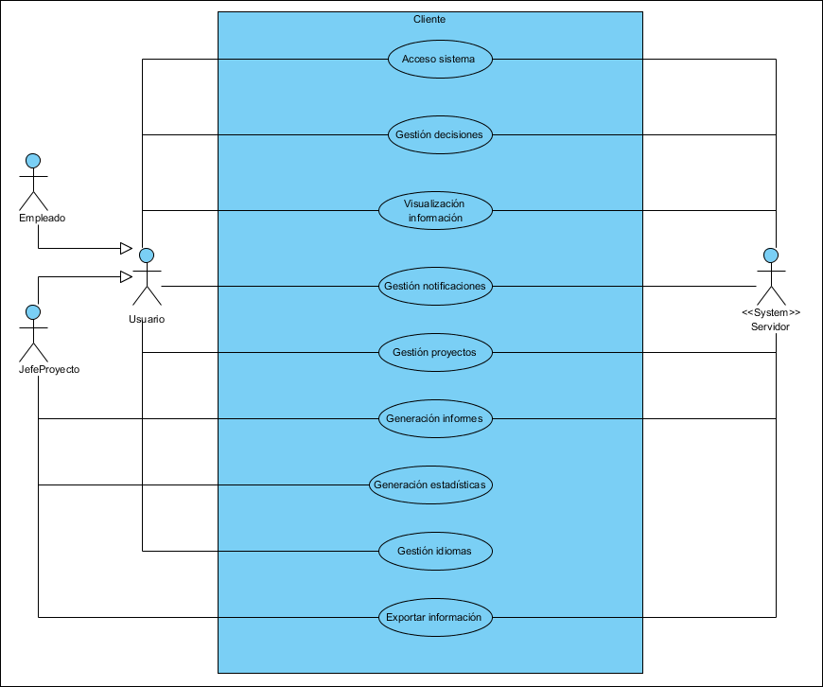
resultados
Fase de Elaboración
Modelo de casos de uso
Introducción
Objetivos
Estado Arte
Método trabajo
Resultados
Conclusiones
Notes:
Con esos nuevos grupos y requisitos funcionales, el modelo de casos de uso de la fase anterior se aumenta, creando este nuevo diagrama de casos de uso
(Señalar los nuevos)
Tambien se actualizan los permisos de los roles → página 60

Slide 33
resultados
Fase de ELABORACIÓN
Plan de iteraciones
FASE: CONSTRUCCIÓN
Iteraciones | 3-8
Objetivos | Análisis, diseño, implementación y pruebas de los casos de uso
FASE: TRANSICIÓN
Iteraciones | 9
Objetivos | Distribución del sistema Documentación Manuales usuario
INICIO
CONSTRUCCIÓN
ELABORACIÓN
TRANSICIÓN
Introducción
Objetivos
Estado Arte
Método trabajo
Resultados
Conclusiones
Notes:
Al haber añadido nuevos casos de uso, es necesario replanificar las iteraciones. Sin embargo, al encontrarnos aún en una iteración muy inicial del desarrollo, solo afecta a la fase de construcción, que aún no ha comenzado, por lo que el impacto no es serio ni causará un retraso significativo.

Slide 34
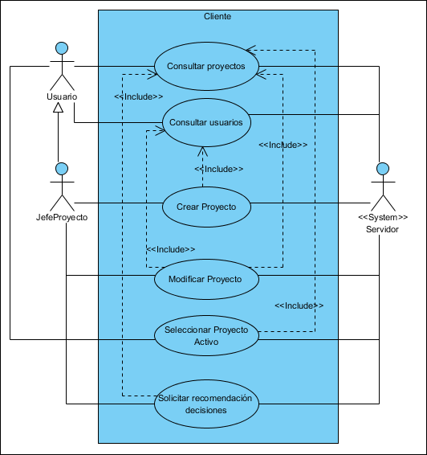
resultados
Fase de Elaboración
Creación modelo de casos de uso detallados
Introducción
Objetivos
Estado Arte
Método trabajo
Resultados
Conclusiones
Notes:
Tras añadir los nuevos casos de uso y replanificar el plan de iteraciones, se realiza el modelo de casos detallados, mostrando con mas detalle los requisitos de cada uno de los grupos de alto nivel.
En este ejemplo, se muestran los casos de uso detallados para el grupo “Gestion Proyectos” (Comentarlo)
No se muestran todos por cuestiones de tiempo. Pero se pueden consultar el resto de casos de uso se encuentran en las paginas 61-66

Slide 35
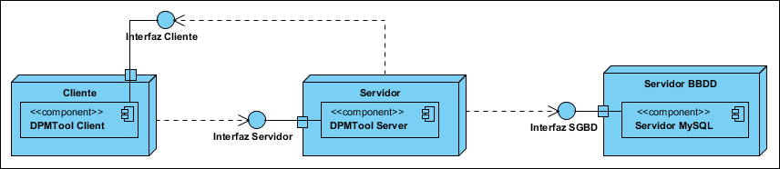
resultados
Fase de Elaboración
Definición de la arquitectura
Arquitectura cliente-servidor
Arquitectura multicapa
Presentación
Dominio
Persistencia
Introducción
Objetivos
Estado Arte
Método trabajo
Resultados
Conclusiones
Notes:
El siguiente paso es definir la arquitectura del sistema, para dar soporte a los casos de uso del sistema.
(click)
En primer lugar, se define una arquitectura cliente/servidor, para poder realizar un sistema distribuido. Para ello, se utiliza RMI y se definen interfaces remotas en los sistemas para poder comunicarse (ver diagrama)
Ventajas:
Centralizacion control: toda la logica de dominio y control reside en el servidor.
Escalabilidad: se pueden añadir nuevos clientes en cualquier momento, sin tener que cambiar el servidor.
Por otra parte, cada sistema sigue una arquitectura multicapa (ver figura), para evitar el acoplamiento entre capas y facilitar posterior mantenimiento, extensibilidad, etc.

Slide 36
resultados
Fase de Elaboración
Patrones utilizados
Singleton
DAO
Observer
Facade
Proxy
Iterator
Introducción
Objetivos
Estado Arte
Método trabajo
Resultados
Conclusiones
Notes:
Para el diseño e implementación de esta arquitectura, se utilizan los siguientes patrones de diseño:
Singleton: este patrón se utiliza para asegurar que solo existe una unica instancia de un objeto
DAO: patron para gestionar la persistencia y operaciones CRUD, separando estas operaciones del dominio
Observador: patron que permite que los cambios sobre un objeto se notifiquen directamente al conjunto de objetos dependientes del primero (observados)
Facade: patron que proporciona una interfaz que posteriormente delega en una o varias clases
Proxy: este patron proporciona acceso a un objeto remoto
iterator: patron utilizado para acceder y recorrer a colecciones de objetos.

Slide 37
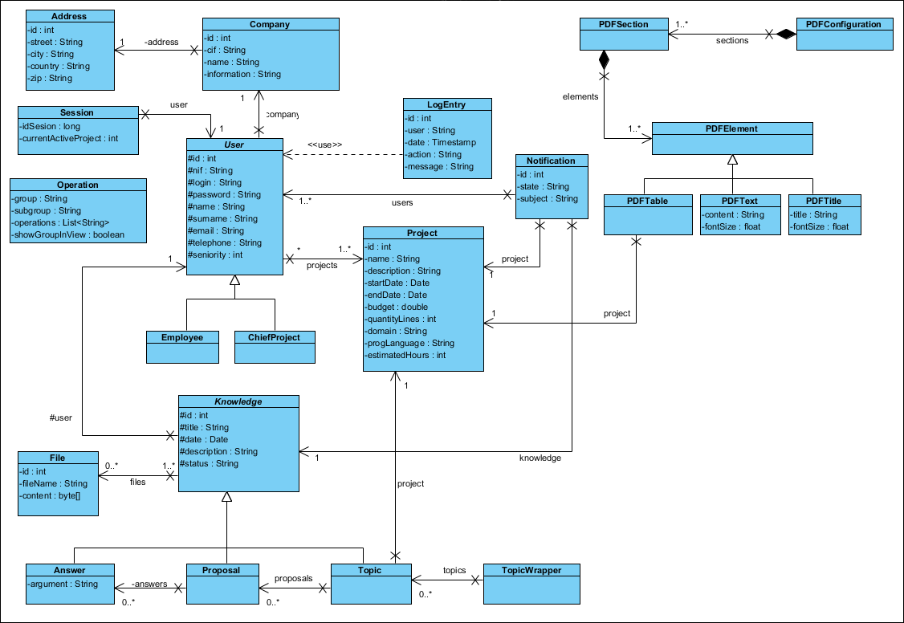
resultados
Fase de elaboración
Iteración 2
Introducción
Objetivos
Estado Arte
Método trabajo
Resultados
Conclusiones
Notes:
Con la definición de la arquitectura, la primera iteracion de esta fase termina.
La segunda iteración toma como entrada los artefactos generados anteriormente, que recordemos son: casos de uso detallados, plan de iteraciones y definicion de arquitectura. A partir de ellos, se identifican los objetos que forman parte del sistema, modelándolos en un diagrama de clases de alto nivel, para mostrar sus relaciones, aún sin mucho detalle (comentar clases diagrama), ya que se irán refinando en posteriores iteraciones
A partir de este modelo de dominio, se crea también el modelo de bases de datos, solo teniendo en cuenta que para relaciones n:n se crea una tabla aparte, y se usa el patron 1 arbol de herencia, 1 tabla, para los usuarios. Diagrama en pagina → 78

Slide 38
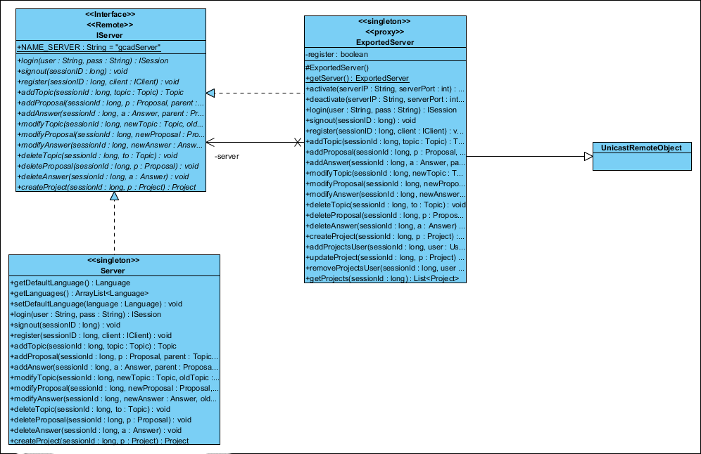
resultados
Fase de elaboración
Diseño e implementación comunicaciones
Introducción
Objetivos
Estado Arte
Método trabajo
Resultados
Conclusiones
Notes:
Para finalizar esta iteración, una vez tenemos creada la base de datos y el modelo de dominio, se implementa la arquitectura distribuida definida en la iteración anterior.
Para ello, se crean interfaces remotas para cada uno de los sistemas. Dichas interfaces son remotas, para poder ser invocadas remotamente utilizando RMI. Por ello, debe existir un objeto que sea exportado y que implemente la interfaz remota, para que pueda ser utilizado por el otro sistema. Para esto, se utiliza la clase UnicastRemoteObject de RMI (explicar diagrama)

Slide 39
resultados
Fase de elaboración
Diseño e implementación comunicaciones
Registrar IP
Exportar objeto remoto
Localizar y utilizar objeto exportado
Introducción
Objetivos
Estado Arte
Método trabajo
Resultados
Conclusiones
Notes:
De este modo, siguiendo el diagrama anterior, los pasos que se siguen con RMI son:
Se registra la IP del servidor, modificando esa propiedad de Java. Para obtener la IP, se ha utilizado un algoritmo que va recorriendo las interfaces de red de la maquina, para buscar primero la IP publica, la IP privada y, finalmente, la localhost.
Este objeto es exportado en dicha dirección IP y puerto. Esto lo proporciona la clase UnicastRemoteObject de RMI.
El cliente busca el objeto exportado, pudiendo utilizarlo como si fuera local (patrón proxy). Este proxy es el que implementa la interfaz remota del servidor.

Slide 40
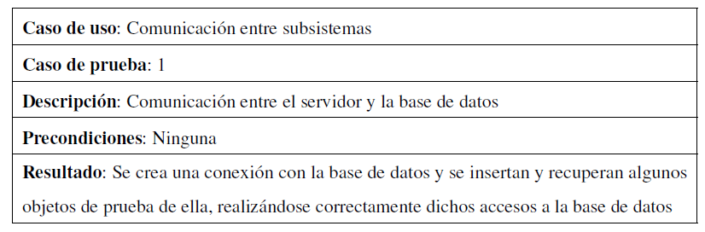
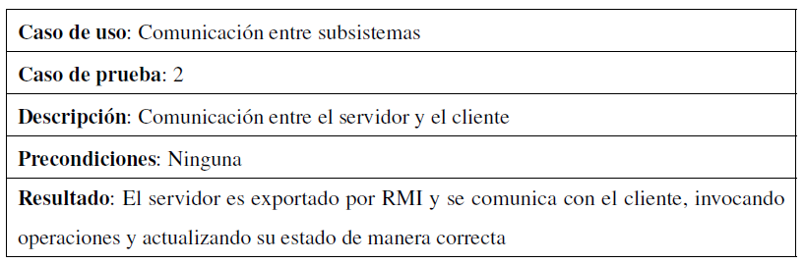
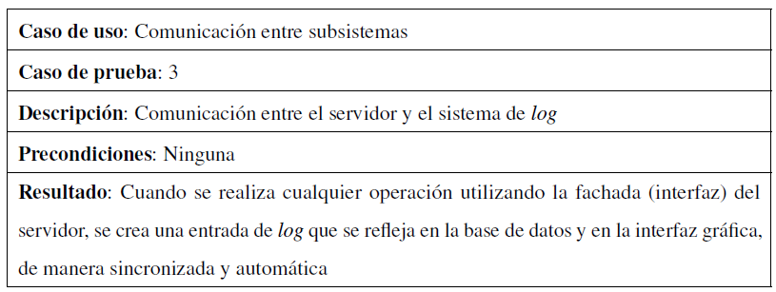
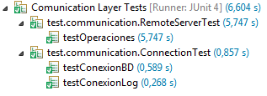
resultados
Fase de elaboración
Pruebas comunicaciones
Introducción
Objetivos
Estado Arte
Método trabajo
Resultados
Conclusiones
Notes:
Pruebas, para cerrar la iteración

Slide 41

resultados
FASE DE CONSTRUCCIÓN
Introducción
Objetivos
Estado Arte
Método trabajo
Resultados
Conclusiones
Notes:
En esta fase, una vez implementada la arquitectura cliente/servidor, identificados casos de uso y el modelo de negocio, se comienza la implementacion de los casos de uso del sistema.
En las siguientes transparencias, vamos a destacar las decisiones de diseño más importantes tomadas en cada iteración

Slide 42
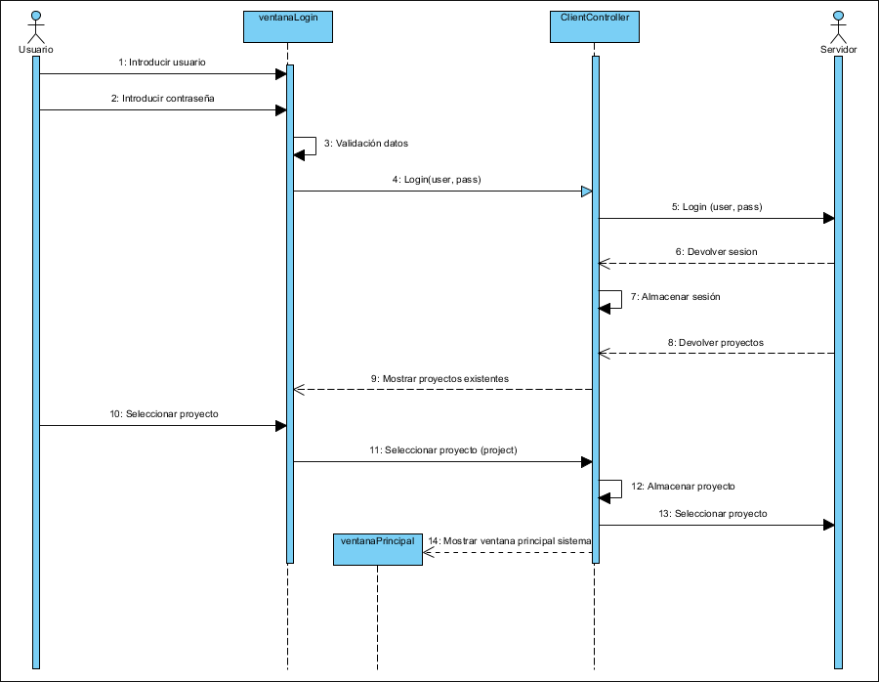
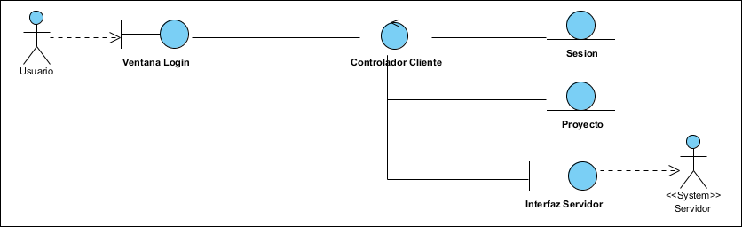
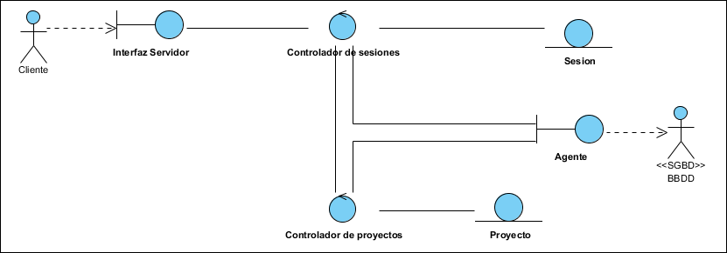
resultados
Fase de Construcción
Iteración 3 – Acceso sistema
Implementación
Creación de sesiones
Contraseñas encriptadas
Extensibilidad usuarios
Interfaz gráfica adaptable
Análisis
Diseño
Pruebas
Introducción
Objetivos
Estado Arte
Método trabajo
Resultados
Conclusiones
Notes:
En esta iteración se realiza el análisis, diseño, implementación y pruebas del acceso al sistema, que engloba el login y logout.
En primer lugar, se realiza la especificacion de los casos de uso, detallando sus escenarios y, a partir de esta especificación, se realizan los diagramas de clases de analisis, identificando que clases controladoras y de dominio intervienen (comentar diagramas)
A continuación, los escenarios se modelan utilizando diagramas de secuencia, como muestra este ejemplo (comentar diagrama)
A partir de esos diagramas de secuencia, se comienza el diseño de clases e implementación de estas funcionalidades, donde podemos destacar:
Sesiones para mantener consistencia: se crean sesiones al loguearse un cliente en el servidor. Esto asegura que un cliente con una sesion invalida oo corrupta no pueda utilizar el sistema.
Destacar la contraseña: la contraseña del usuario se encuentra en la base de datos encriptada según el algoritmo SHA1
Perfiles: al iniciar sesion un usuario, se leen unos ficheros XML que indica las acciones que puede realizar, actualizando la interfaz gráfica en consecuencia, según esas acciones.
Usuario es una clase abstracta para poder extender facilmente con nuevos roles. Solo habria q crear la clase que implementa el metodo getRole y añadir al fichero XML de perfiles su perfil correspondiente.
Finalmente, la iteración se cierra con las pruebas realizadas.

Slide 43
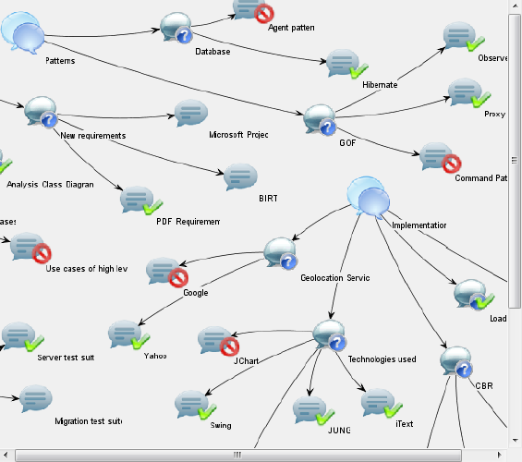
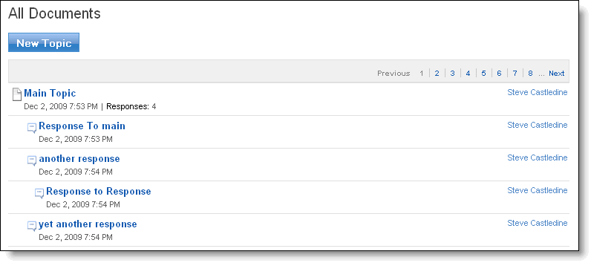
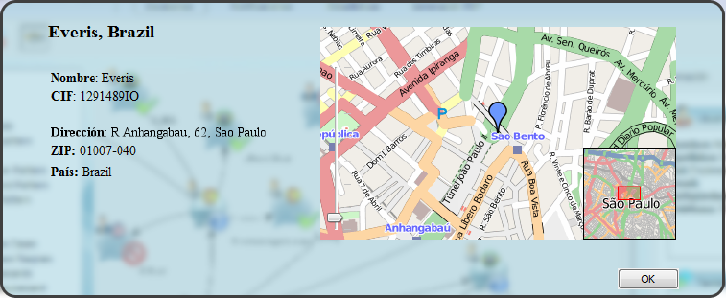
resultados
Fase de Construcción
Iteración 4 – Visualización información
Análisis
Diseño e Implementación
Estructura jerárquica
Yahoo! PlaceFinder
OpenStreetMaps
Framework JUNG
Pruebas
Introducción
Objetivos
Estado Arte
Método trabajo
Resultados
Conclusiones
Notes:
La cuarta iteración del desarrollo, que es la segunda de la fase de construcción, se centra en analizar, diseñar e implementar los casos de uso que componen el grupo funcional “Visualización informacion”.
Al igual que en el caso anterior, se realiza la especificacion de casos de uso, sus diagramas de analisis y de secuencia de los escenarios de cada caso de uso (paginas 96-98). Es relativamente sencillo porque se consultan decisiones con información asociada.
En cuanto a la implementación, cabe destacar:
Jerarquía de decisiones, como en un foro (explicarlas) → Extensibilidad
Yahoo es un servicio web de geocodificacion que se utiliza para obtener las coordenadas a partir de una direccion. Se usa junto a open maps para poder marcar en el mapa la latitud y longitud de una dirección física.
Porque se han elegido: terminos de uso
Empleado JUNG en vez de otras tecnologias, como por ejemplo Jchart, por ser open-source y proporcionar un API mas potente para la generación de grafos, asi como gran cantidad de layouts para representar las decisiones. → Dialogue Map / comparativa con mi grafo
En pruebas, se realizan checklists (pagina) y test units (informe en anexo)

Slide 44
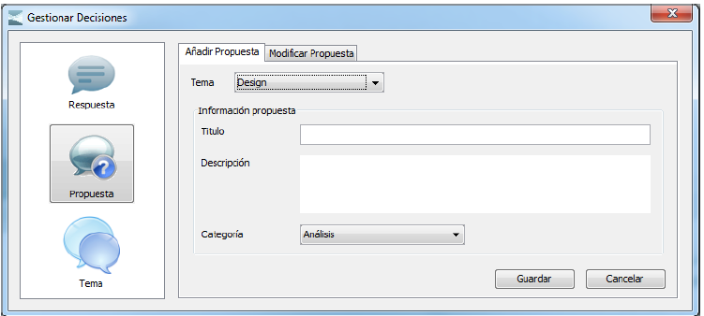
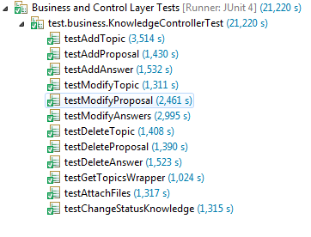
resultados
Fase de Construcción
Iteración 5 – Gestión decisiones y notificaciones
Diseño e Implementación
Java Reflection
Creación de alertas (asíncrono)
Notificación cambios (síncrono)
Pruebas
Introducción
Objetivos
Estado Arte
Método trabajo
Resultados
Conclusiones
Notes:
En esta iteración se desarrolla la funcionalidad para gestionar decisiones y notificaciones. Ambas estas relacionadas, pues al crear, modificar, eliminar, aceptar/rechazar, adjuntar ficheros se crea una alerta, para que otros usuarios que participan en ese proyecto puedan ser consciente de esos cambios cuando inicien sesion en otro momento.
En este caso, es destacable que si se realiza un cambio sobre las decisiones de un proyecto, el servidor notifica a todos los clientes conectados, cuyos usuarios trabajan en ese proyecto y estan visualizando las decisiones, de ese cambio.
Para ello, se utilizan hilos, para no bloquear al servidor y poder atender otras peticiones
También cabe destacar el uso de la reflexión de java, para la configuración de la interfaz (PANTALLAZO). Esto permite que según la opcion que elija el usuario, cargar unos elementos u otros en tiempo de ejecución.

Slide 45
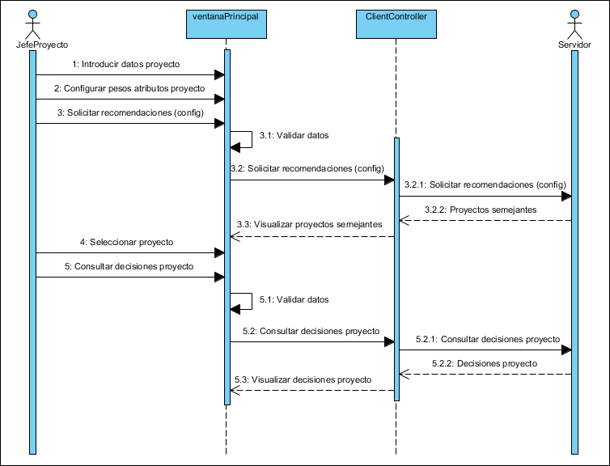
resultados
Fase de Construcción
Iteración 6 – Gestión proyectos
Diseño
Implementación
Att1
Att2
Att3
Att4
Att5
Att6
P1
Función semejanza local
P2
Att1
Att2
Att3
Att4
Att5
Att6
Java Reflection
Introducción
Objetivos
Estado Arte
Método trabajo
Resultados
Conclusiones
Notes:
En esta iteración se realiza el desarrollo de los casos de uso correspondientes a la “Gestión de proyectos”.
Al igual que en casos anteriores, se comienza con la especificación de casos de uso y su analisis, siguiendo con el diseño, destacando el caso “Aconsejar decisiones” de proyectos similares (consultar diagrama)
Para implementar esta funcionalidad, se utilizará el CBR, donde cada caso representa los proyectos software a comparar y calcular su semejanza.
En primer lugar, hay que definir cada proyecto de una manera que permita compararse con otros proyectos y evaluarse. Para ello, cada proyecto vendrá representado por el conjunto de atributos que lo forman: nombre, descripcion, fechas, etc.
Comentar la figura: cada proyecto se define por una serie de atributos, cuyos valores se comparan y evaluan mediante funciones de semejanza. Dichos atributos se consultan y representan en tiempo de ejecución, utilizando la reflexión e introspeccion de Java → extensibilidad si existe en un futuro más atributos para los proyectos

Slide 46
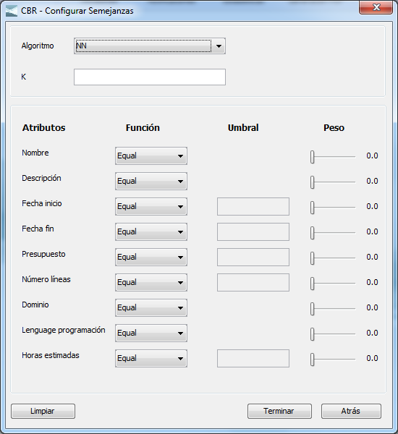


resultados
Fase de Construcción - CBR
Algoritmo
NN - Nearest Neighbor
Euclidean Distance
Resultado:
Funciones semejanza:
Umbral
Diferencia
Igualdad
Introducción
Objetivos
Estado Arte
Método trabajo
Resultados
Conclusiones
Notes:
Funciones de semejanza:
Umbral: función que devuelve la semejanza entre dos atributos comprobando que la diferencia de sus valores es inferior a un determinado umbral. Por ejemplo, si el umbral es 10, la semejanza de los atributos será 1 si su diferencia no pasa de 10.
Diferencia: función que devuelve la semejanza entre atributos realizando su diferencia. Por tanto, cuanto menor sea la diferencia, más semejante son.
Igualdad: dos atributos son semejantes si sus valores son los mismos.
Una vez calculada la semejanza entre atributos, hay que calcular la semejanza global de los proyectos, en bases a seas semejanzas parciales. Para ello, se han implementado dos algoritmos:
NN: algoritmo más utilizado en CBR. Calcula la semejanza entre casos como la media aritmetica de las semejanzas parciales de cada atributo, multiplicadas por un peso, para establecer si los atributos son relevantes o no en el computo global.
Euclidean Distance: es una variación del método de la distancia Euclídea. En este caso, se calcula como el sumatorio del producto del peso de cada atributo por su semejanza parcial, elevada al cuadrado.
Es una variacion porque el algoritmo original es la raíz cuadrada del sumatorio de la diferencia de dos valores, elevada al cuadrado. Sin embargo, se ha modificado para adaptarse mejor a las funciones de semejanza implementadas y para introducir el peso de cada atributo.
Como resultado, se obtiene esta ventana donde se puede ver más claramente lo que acabo de describir: se puede observar todos los atributos que forman un proyecto, que serán comparados con la funcion que seleccionemos y podremos darle un peso, para que sea mas o menos relevante en el cálculo final.
Esto representa la fase de configuración de CBR. Posteriormente, se calcula la semejanza del proyecto introducido con todos los existentes en la base de datos y se recuperan los proyectos, ordenados de mayor a menor semejanza.

Slide 47
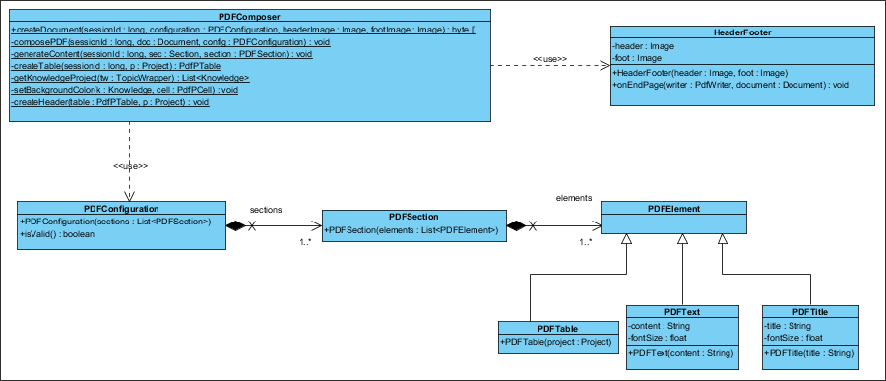
resultados
Fase de Construcción
Iteración 7 – Generación informes
Diseño e Implementación
Estructura herencia elementos PDF
Drag and Drop
Pruebas
Introducción
Objetivos
Estado Arte
Método trabajo
Resultados
Conclusiones
Notes:
Esta funcionalidad sirve para componer documentos PDF. Para ello, se diseña la siguiente estructura (diagrama). Como se puede observar, se utiliza la herencia para aprovechar el polimorfismo y extensibilidad.
Para componer las secciones del PDF, en la interfaz gráfica se crea un método de drag and drop, para colocar los diferentes elementos en el orden en que se desee que aparezcan en el documento.
La iteración se cierra con pruebas, como en otros casos.

Slide 48
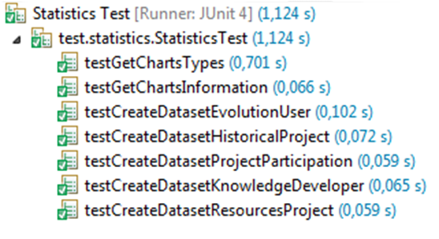
resultados
Fase de Construcción
Iteración 7 – Generación Estadísticas
Diseño e Implementación
Recursos XML
Librería JFreeChart
Datasets
Pruebas
Introducción
Objetivos
Estado Arte
Método trabajo
Resultados
Conclusiones
Notes:
Esta funcionalidad permite representar gráficos estadísticos a partir de los datos almacenados en la base de datos. Por tanto, es una funcionalidad exclusiva del sistema cliente, que toma los datos del servidor y los procesa para crear los gráficos.
Para ello, se utiliza JfreeChart.
Porque usar JFreeChart: se examinaron otras librerias, como JCCKit o charts4j, pero al final se ha decidido utilizar JFreeChart por tener más opciones de representación de gráficos y por gestionar de manera más flexible y potente los datasets.
Datasets: para crear los diferentes datasets, se ha desarrollado un algoritmo que va consultando los datos necesarios para crear un gráfico, como por ejemplo, las decisiones realizadas por los empleados en un proyecto, y se van creando los datasets utilizados por JFreeChart a partir de esos datos.

Slide 49
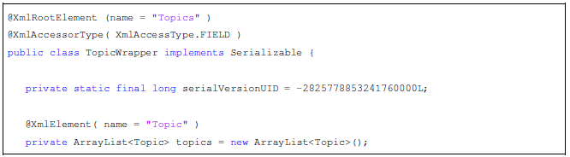
resultados
Fase de Construcción
Iteración 8 – Exportar Información
Diseño e Implementación
Librería JAXB - Anotaciones
Introducción
Objetivos
Estado Arte
Método trabajo
Resultados
Conclusiones
Notes:
Para terminar la fase de construcción, se desarrolla la funcionalidad para exportar informacion a un fichero XML.
Para ello, se utiliza JAXB, que gracias a sus anotaciones, permite exportar la información a un fichero de manera inmediata, ya que anotando las clases y sus atributos, JAXB se encargar de traducirlo a los diferentes nodos del XML. (comentar figura)
Se ha optado por utilizar JAXB, en vez de JDOM, por ejemplo, porque JAXB está pensado para realizar de manera automática la conversión de una jerarquía de objetos Java a un fichero XML y viceversa. Por el contrario JODM es más bien para acceder a ficheros XML y leerlos o escribirlos, por lo que se habria tenido que ir serializando cada objeto de manera manual.

Slide 50
resultados
FASE DE TRANSICIÓN
Introducción
Objetivos
Estado Arte
Método trabajo
Resultados
Conclusiones
Notes:
Comentar que se hace en esta fase

Slide 51
resultados
Fase de transición
Iteración 9
Elaboración documentación
Redacción manuales de usuario
Distribución del sistema
Introducción
Objetivos
Estado Arte
Método trabajo
Resultados
Conclusiones

Slide 52

Conclusiones
Notes:
Para finalizar la presentación, se mostrará en este último apartado una serie de conclusiones, así como las líneas de trabajo futuro que pueden realizarse para continuar incrementando la funcionalidad de DPMTool

Slide 53

conclusiones
Consecución objetivos
ID. | DESCRIPCIÓN | DESAFÍO
O1 | Acceso al sistema desde diferentes localizaciones | Comunicación/Control
O2 | Facilitar y favorecer la gestión de decisiones en proyectos software | Comunicación/G. conocimiento
O3 | Favorecer la representación y visualización de la información almacenada | Comunicación/G. conocimiento
O4 | Facilitar la comunicación entre equipos, notificando posibles cambios al instante | Comunicación
O5 | Adaptación a diferentes idiomas | Comunicación
O6 | Facilitar la gestión de proyectos software | Comunicación/Control
O7 | Favorecer aspectos de control de proyectos | Control
O8 | Facilitar la reutilización de información entre proyectos, aconsejando decisiones de proyectos similares | Control/ G. conocimiento
¿Se han conseguido alcanzar los objetivos propuestos?
Introducción
Objetivos
Estado Arte
Método trabajo
Resultados
Conclusiones
Notes:
En primer lugar, vamos a comprobar si se han conseguido los objetivos que se propusieron al comienzo del desarrollo del PFC:
O1: Se cumple, ya que la aplicación desarrollada ha sido diseñada siguiendo una arquitectura cliente-servidor, donde el servidor centraliza la lógica de dominio y control del sistema, y el cliente presenta la interfaz gráfica de usuario, que realiza peticiones al servidor y muestra los resultados relevantes para el usuario del sistema.
O2: Se cumple, ya que se han diseñado e implementado funcionalidades para la creación de decisiones, para su modificación, eliminación, etc. Por tanto, el sistema provee un mecanismo que facilita y favorece dicha gestión, además de la comunicación entre equipos de desarrollo, ya que al utilizar formularios y estructuras comunes a todos ellos, se minimizan los malentendidos y ambigüedades.
O3: Se cumple, porque se permite la representación de las decisiones tomadas en proyectos software, además de otra información asociada, de una manera gráfica, visual e intuitiva, lo que facilita también la comunicación, ya que dicha información puede ser entendida de una manera rápida, visual y sin ambigüedades.
O4: Para facilitar la comunicación entre los usuarios de los equipos de desarrollo distribuidos, el sistema implementa mecanismos de comunicación síncrona (refrescar vistas en tiempo real) y asíncrona (sistema de alertas).
O5: Internacionalización.
O6: Se cumple, ya que se han diseñado e implementado funcionalidades para la creación y modificación de dichos proyectos, proveyendo formularios para realizar estas tareas, de modo que se siga una estructura común y se eviten errores.
O7: En lo que respecta al control de proyectos, la aplicación desarrollada implementa funcionalidades que favorecen dicho control, como es la exportación a archivos XML de la información de los proyectos y sus decisiones; la generación de informes en formato PDF, y la generación de gráficos estadísticos.
O8: Para satisfacer este objetivo, propuesto por la necesidad de recuperar y reutilizar decisiones (y toda su información relacionada) de proyectos finalizados, en nuevos proyectos semejantes, se ha diseñado e implementado en la aplicación un mecanismo basado en técnicas de inteligencia artificial (CBR, en este caso) para poder comparar proyectos, recuperar y reutilizar decisiones de dichos proyectos similares.

Slide 54
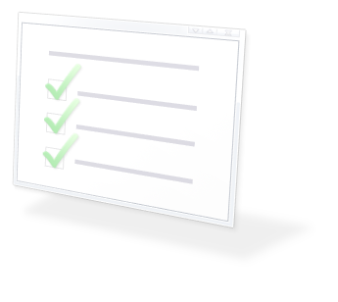
conclusiones
Desarrollo una aplicación para mejorar el almacenamiento, la comunicación y la reutilización de decisiones en desarrollo global del software.
Gracias al PUD, se ha facilitado el desarrollo
Inclusión de nuevos requisitos sin mayor impacto
Transparencia en la gestión de persistencia y de comunicaciones
Introducción
Objetivos
Estado Arte
Método trabajo
Resultados
Conclusiones
Notes:
En este FPC se ha desarrollado una aplicación para mejorar el almacenamiento, la comunicación y el reuso de toma de decisiones en desarrollo global del software
Consideramos que esta herramienta puede paliar algunos de los problemas de comunicación, coordinación, control y gestión del conocimiento
Se facilita el desarrollo gracias a su division en fases e iteraciones, crenado incrementos de funcionalidad. Además, las tareas a realizar en cada fase e iteración están bien definidas.
(click)
Gracias al uso de Framework, se hace transparente al desarrollador la gestión de persistencia, gracias a Hibernate, y la invocación y uso de objetos remotos, gracias a RMI.

Slide 55
conclusiones
Dificultades encontradas:
RMI e Hibernate.
Interfaz gráfica flexible y adaptable
Aprendizaje frameworks y tecnologías utilizados
Serialización objetos
Adquisición de conocimientos, con aplicación en empresas y sistemas reales
Introducción
Objetivos
Estado Arte
Método trabajo
Resultados
Conclusiones
Notes:
RMI-Hibernate: problemas de referencias y configuración frameworks. Por ejemplo, aprendizaje para configurar los archivos de mapeo; dificultades a la hora de realizar consultas uniendo tablas.
GUI: SwingX; reflection API; ficheros perfiles; repaint.
Inversión de tiempo para aprender a utilizar los frameworks utilizados, así como las diferentes tecnologias y algoritmos, sobre todo el CBR.
Para RMI, es imprescindible que los objetos que necesitan comunicarse entre cliente y servidor sean serializables, es decir, que puedan enviarse de un sistema a otro. En la mayoria de casos no existen problemas, pues los objetos de dominio implementan la clase Serializable de Java. Pero en el caso concreto de la librería iText, utilizada para la composicion de documentos PDF, existian ciertos objetos que no eran serializables, como el propio documento y las imágenes. Para solventar esto, se ha tenido que crear el documento y convetirlo a un array de bytes, para enviarlo al cliente y allí, volverlo a transformar en el documento.
-La aplicación quizás sea usada por INDRA Software Labs quien está interesada en conocer las funcionalidades de la misma
-Además, la realización de este proyecto ha servido al proyectando a aprender:... (cosas que hayas aprendido) por ejemplo el razonamiento basado en casos y las distintas fórmulas para comparar la similitud -Si quieres puedes destacar alguna característica de la que te sientas orgulloso de la herramienta

Slide 56

conclusiones
Trabajo futuro
Aplicación Web
Incorporar BIRT
Soporte colaborativo
Importar datos de Microsoft Project
Introducción
Objetivos
Estado Arte
Método trabajo
Resultados
Conclusiones

Slide 57

Gracias por su atención

